Slide 1
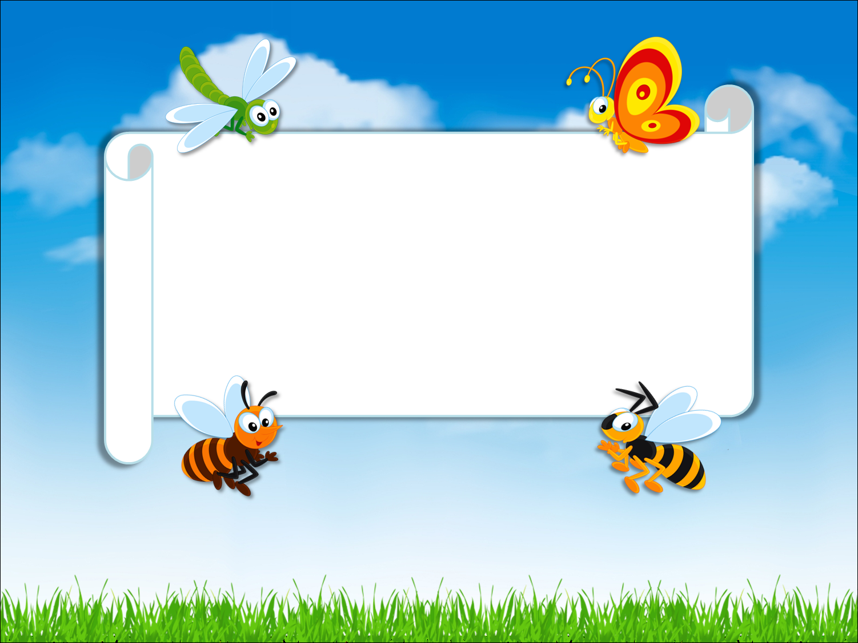
Экологический проект
«Загадочный мир
насекомых»
Выполнили:
Попкова Ксения Александровна, Семенова Наталья Александровна, Абрамова Инна Михайловна

Slide 2
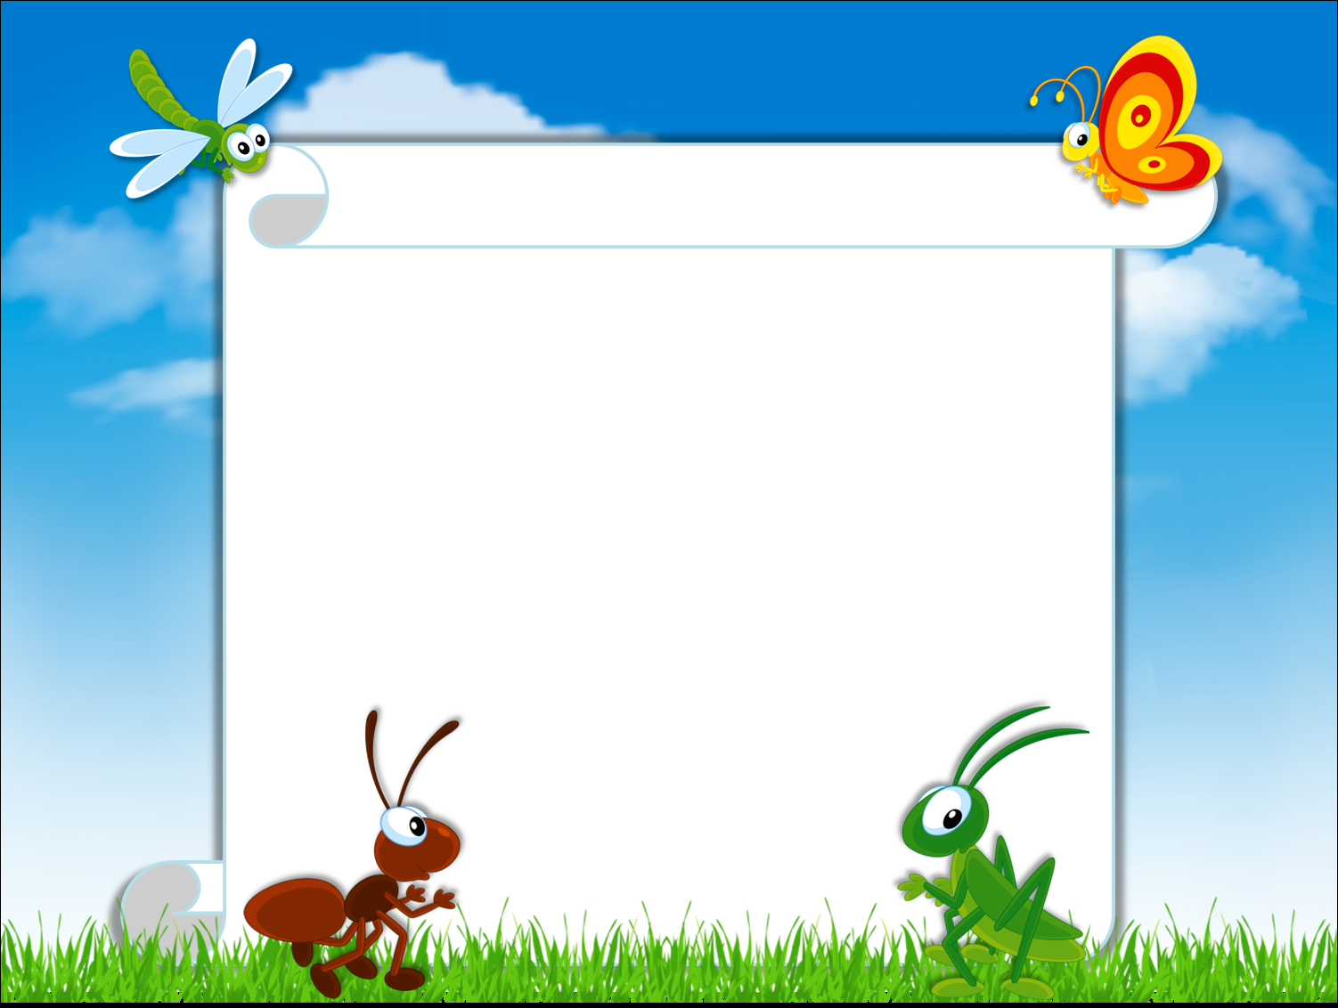
Расширение знаний детей об особенностях внешнего вида и жизненного цикла насекомых. Сформировать у детей чувства сопереживания к живой природе.
Цель проекта:

Slide 3
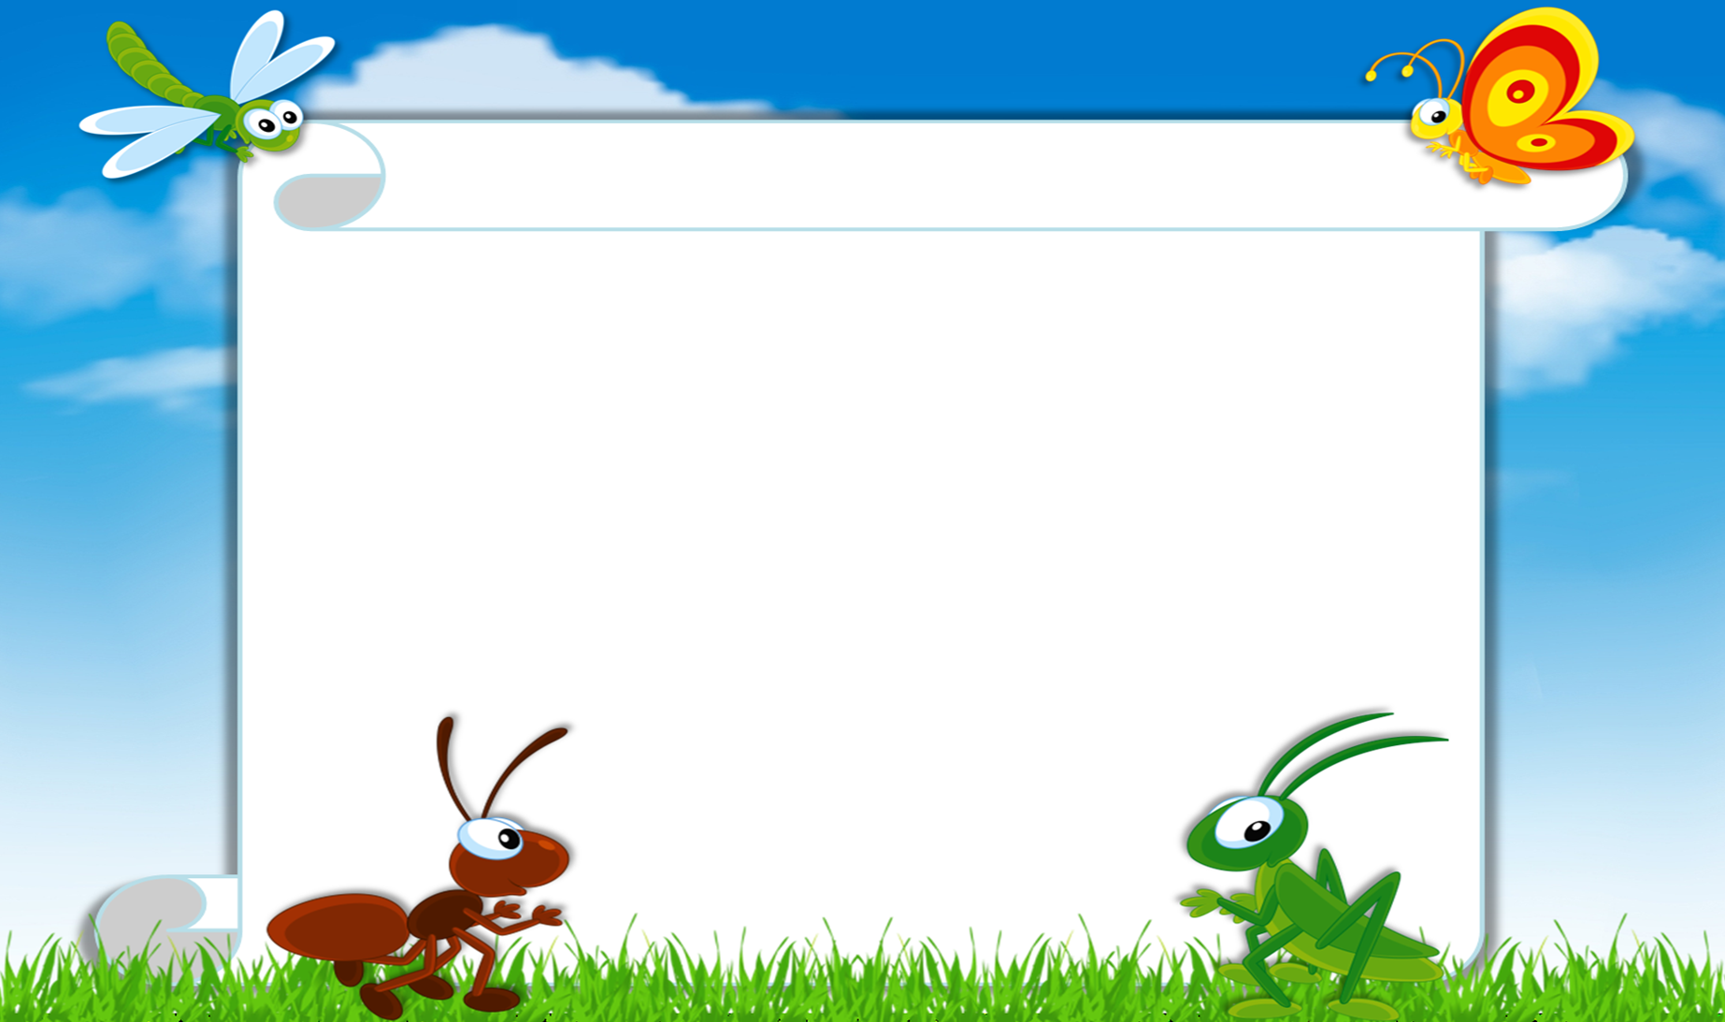
Задачи
Образовательные:
• Расширять и систематизировать знаний детей о насекомых, местах их обитания, характерных особенностях
• Формирование познавательного интереса к насекомым
Воспитательные:
• Воспитывать у детей бережное и чуткое отношение к природе
Развивающие:
• Развивать речь детей, активизировать словарный запас
• Развивать умение делать выводы, устанавливая причинно-следственные связи между объектами живой природы
• Развивать коммуникативные навыки
• Развивать эмоциональную отзывчивость
• Развивать эмоциональную отзывчивость

Slide 4

Подготовительный этап
Что мы знаем о насекомых?
Насекомые повсюду, знаем названия некоторых.

Slide 5
Что мы хотим узнать?
Какие насекомые обитают на территории нашего детского сада, нашего города, нашей дачи?
Какую пользу или вред приносят людям насекомые?
Как себя вести при встрече с насекомым?

Slide 6
Спросить у взрослых
Понаблюдать.
Рассмотреть иллюстрации.
Найти нужную информацию вместе с родителями в интернете, в книгах, журналах, в телепередачах.
Что нужно сделать чтобы узнать?

Slide 7
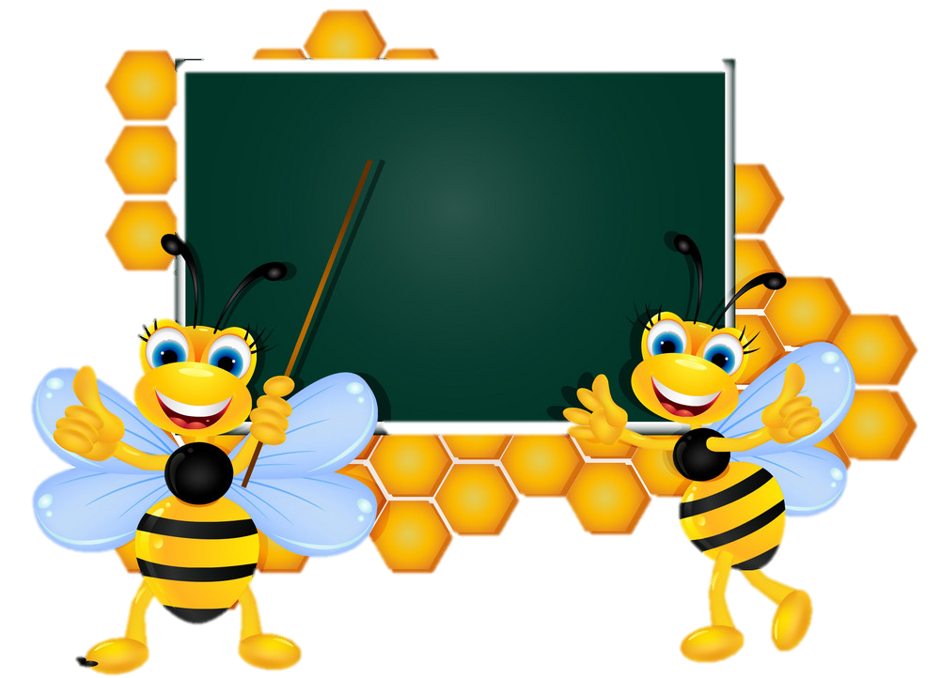
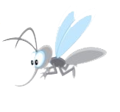


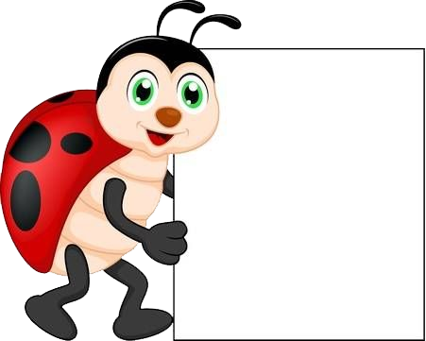
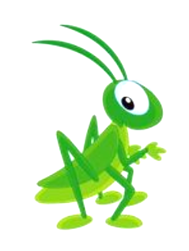
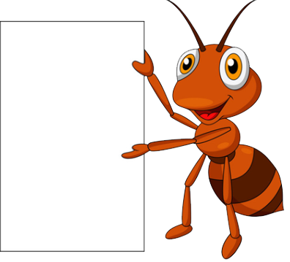
Реализация проекта по образовательным областям
Художественно- эстетическое развитие
Социально-коммуникативное развитие
Речевое развитие
Познавательное развитие
Физическое развитие

Slide 8

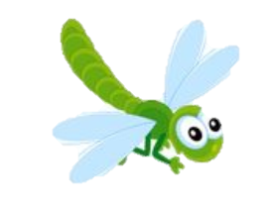
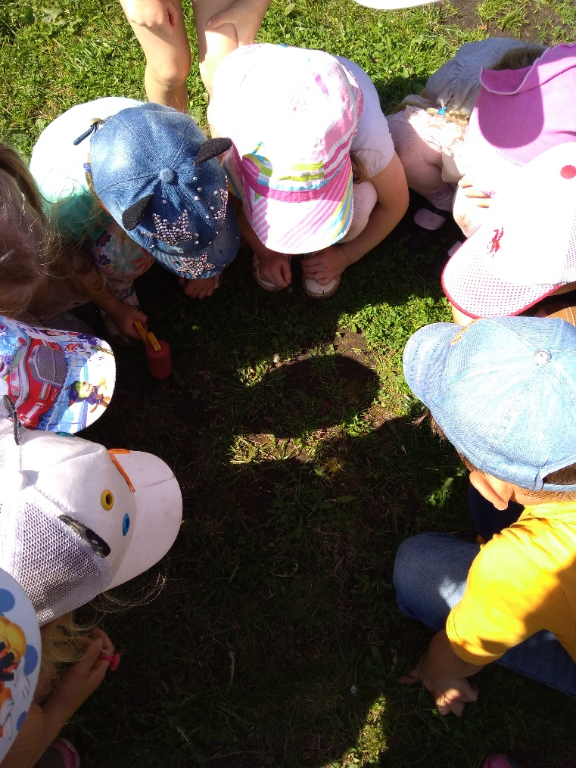
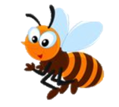
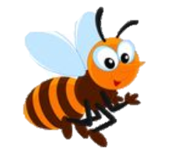

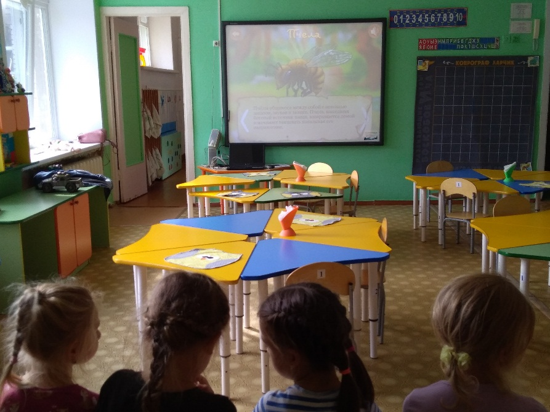
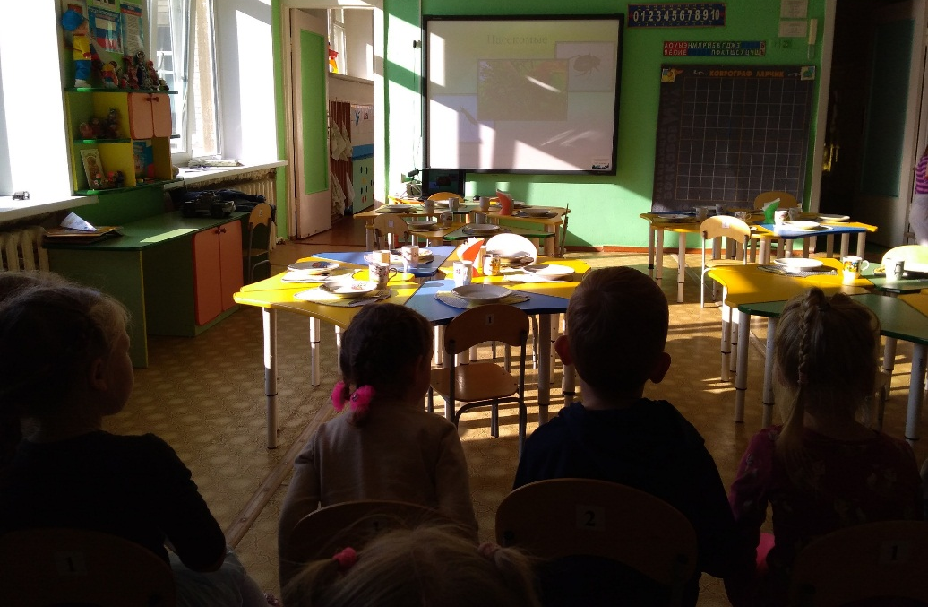
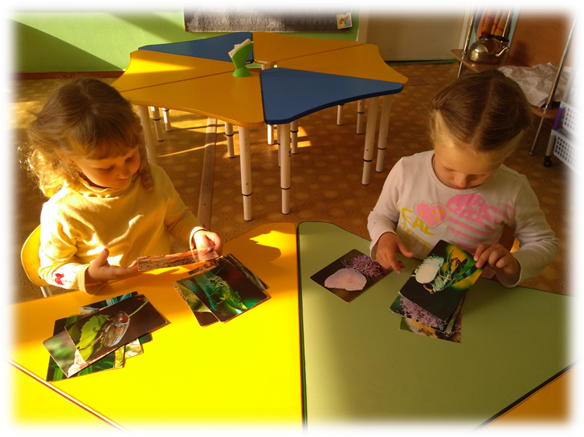
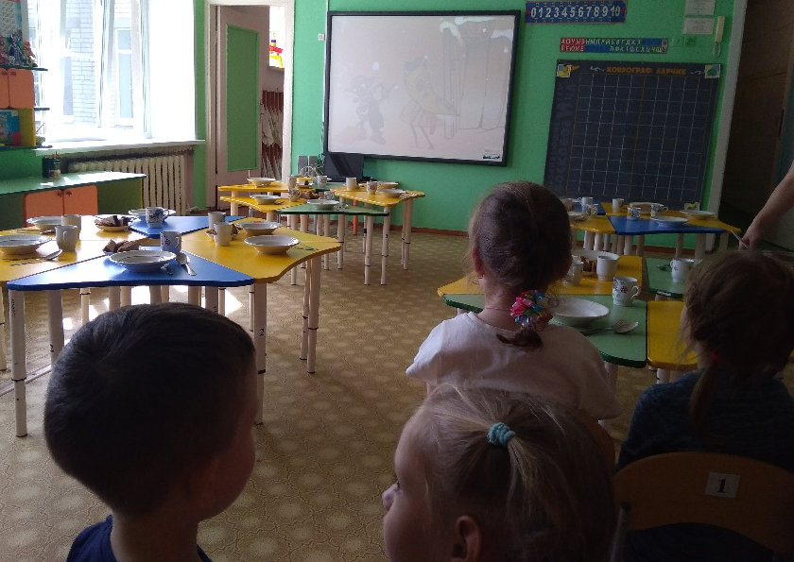
Познавательная деятельность
«Кто такие насекомые?»
(просмотр видеофильма)
Знакомство с видовым разнообразием насекомых
Наблюдение за насекомыми на
участке детского сада
Рассматривание иллюстраций
о насекомых
Просмотр мультфильма «Стрекоза и муравей»

Slide 9

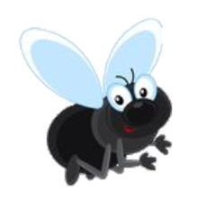
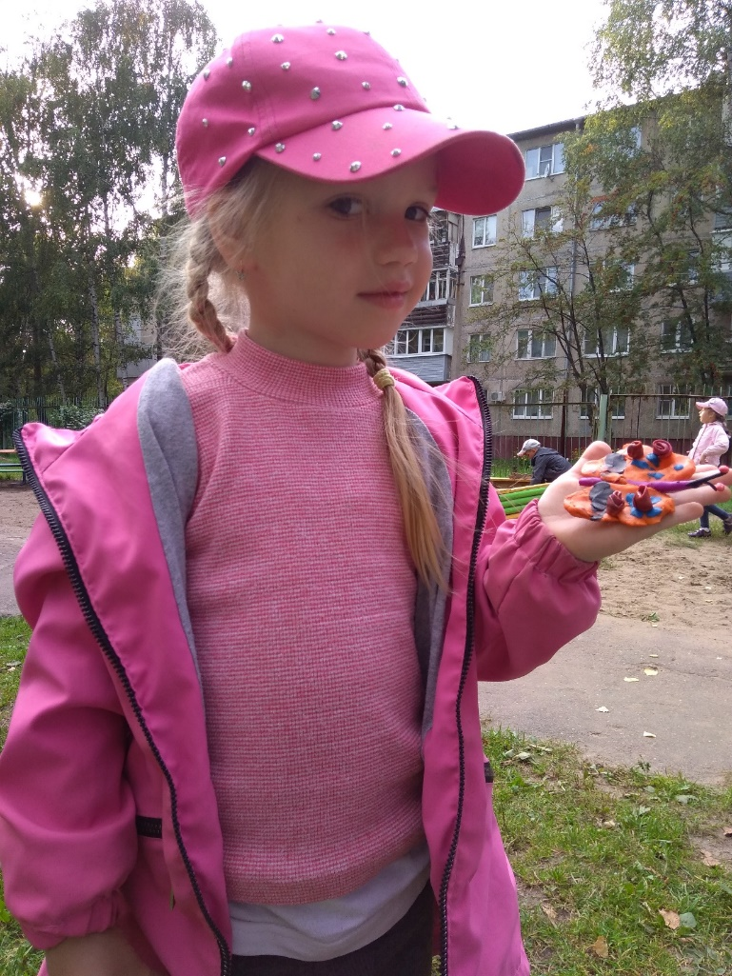

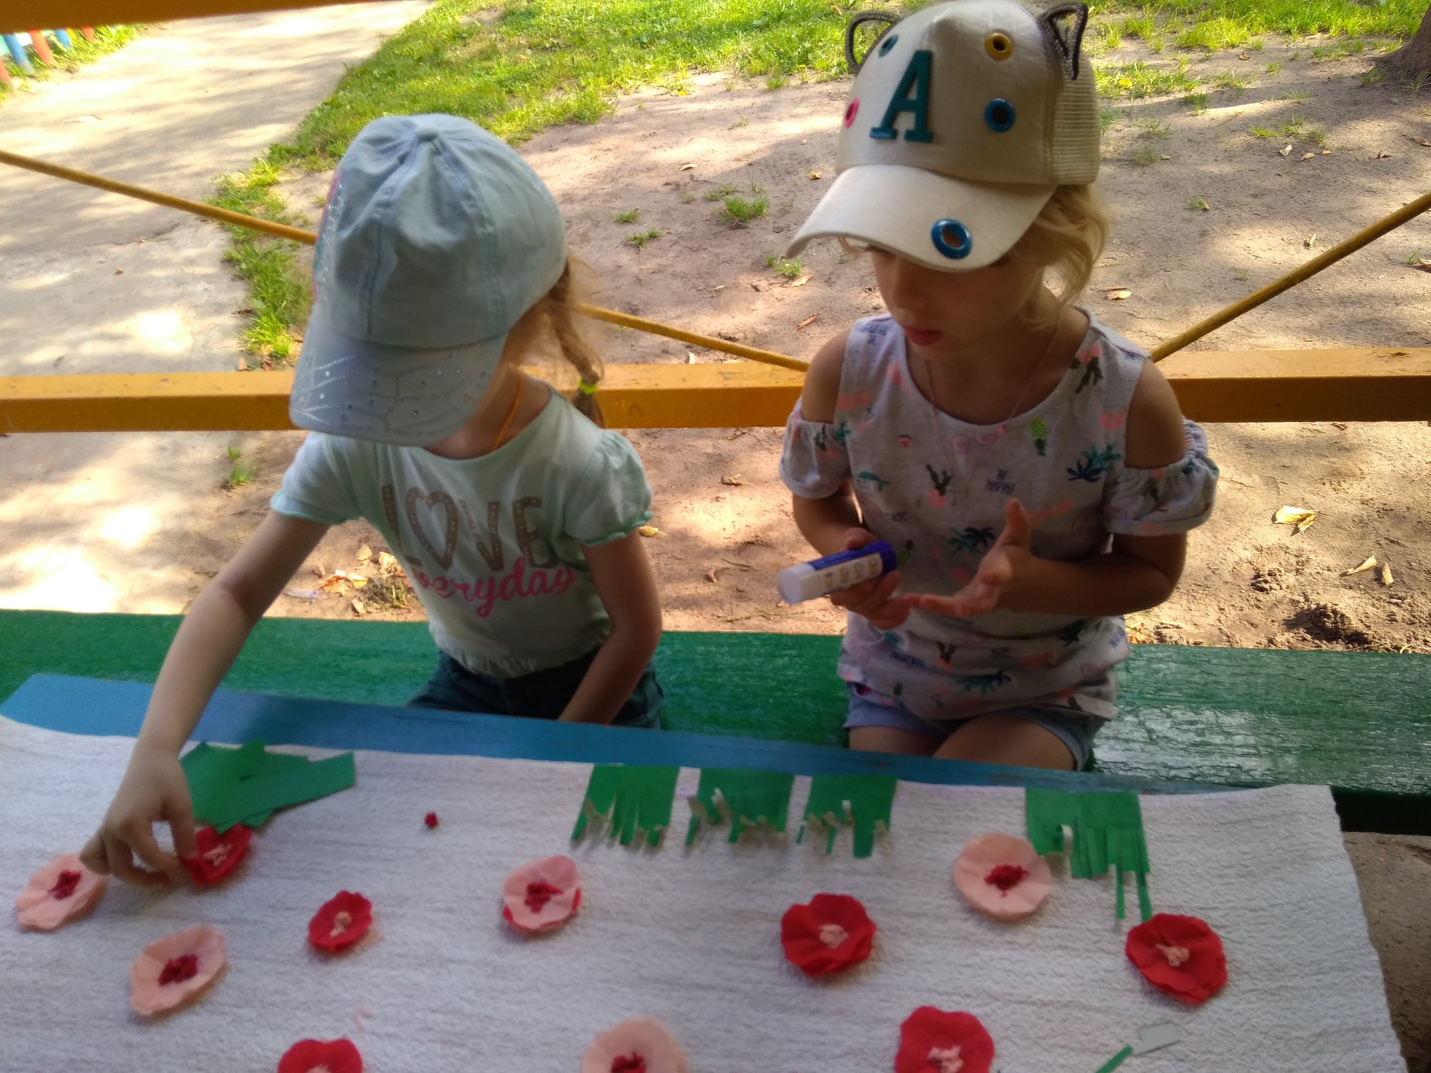
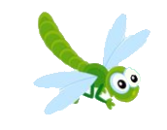
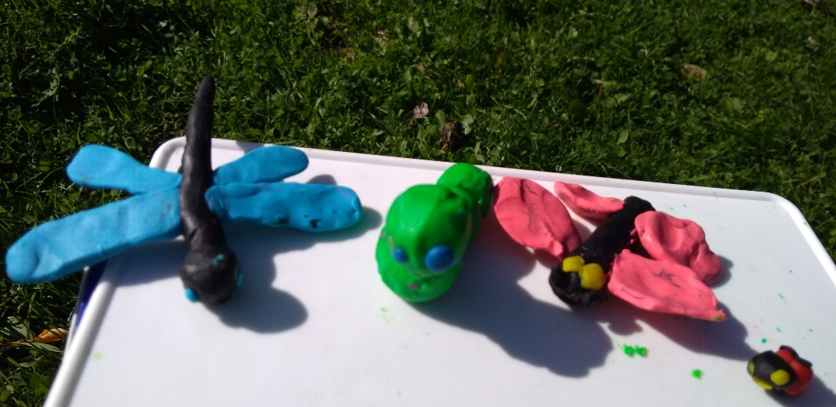
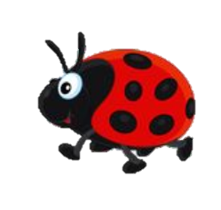
Продуктивная деятельность
Лепка
«Насекомые»
Аппликация – «Стрекозы на лугу»

Slide 10
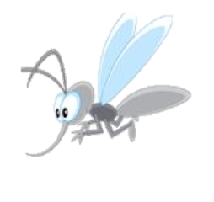

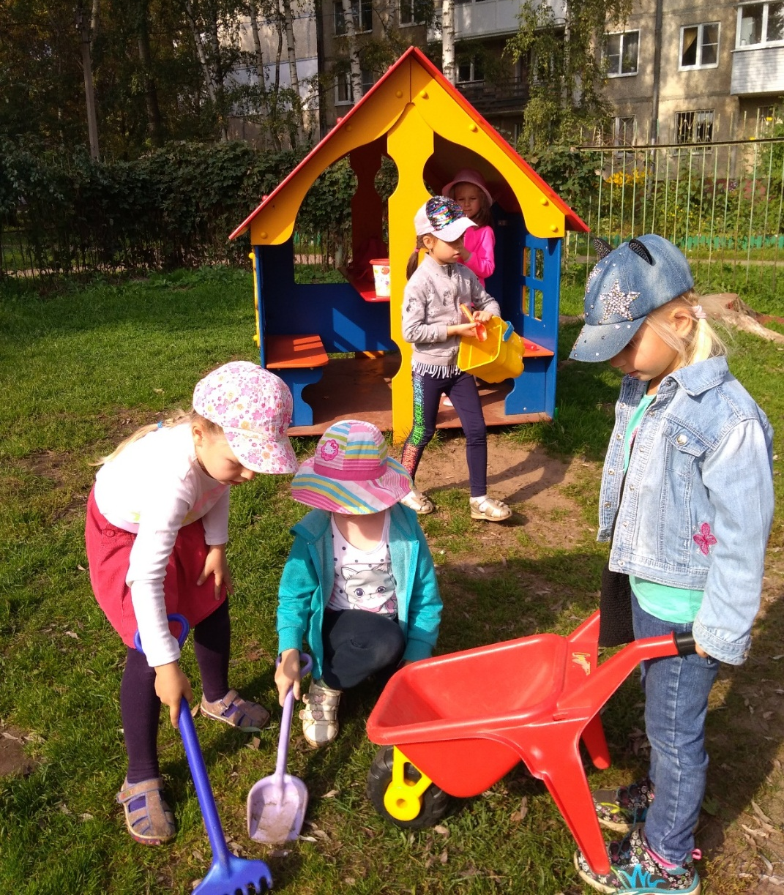
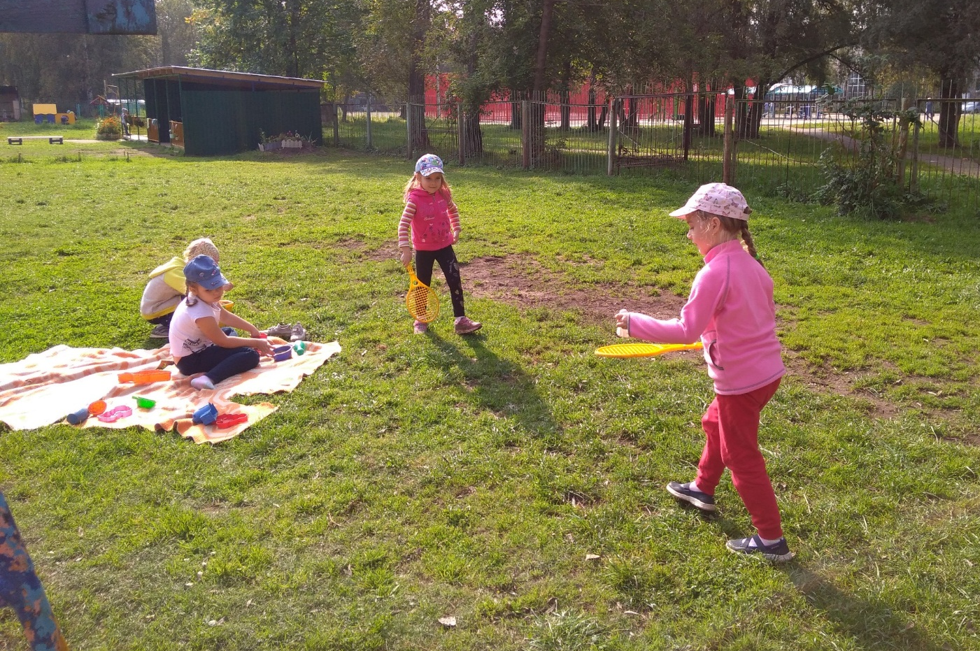

Игровая деятельность
Сюжетно – ролевая игра «Пикник»
Сюжетно – ролевая игра «На даче»

Slide 11

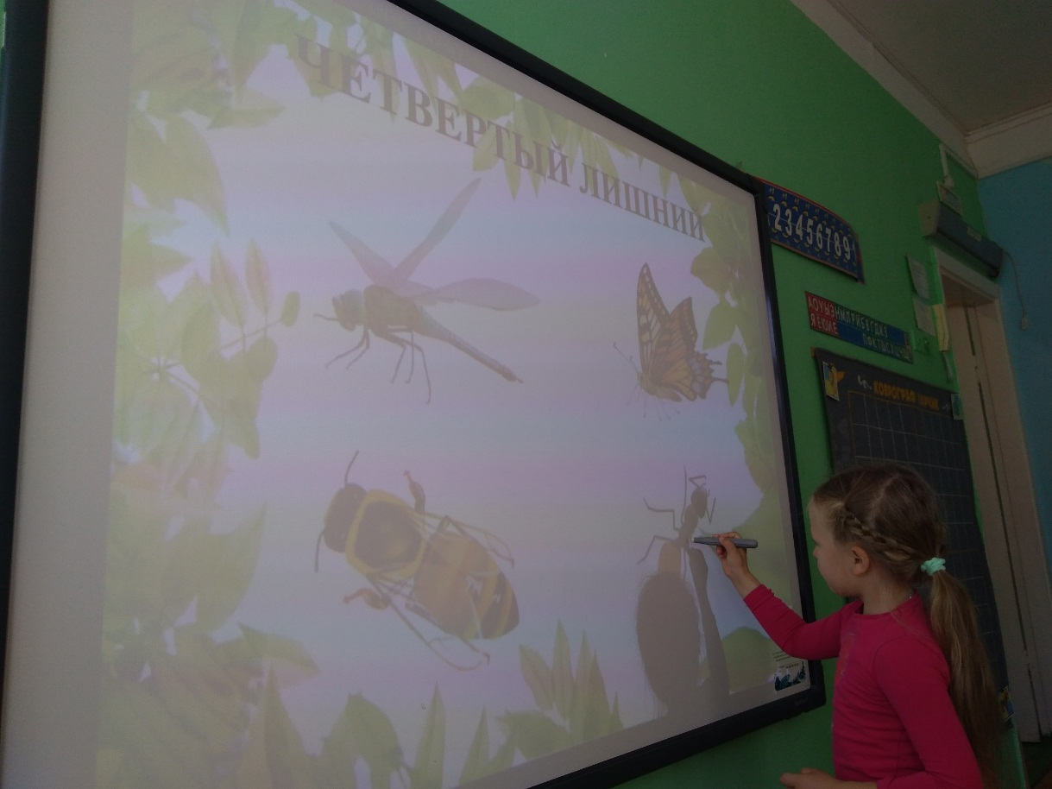
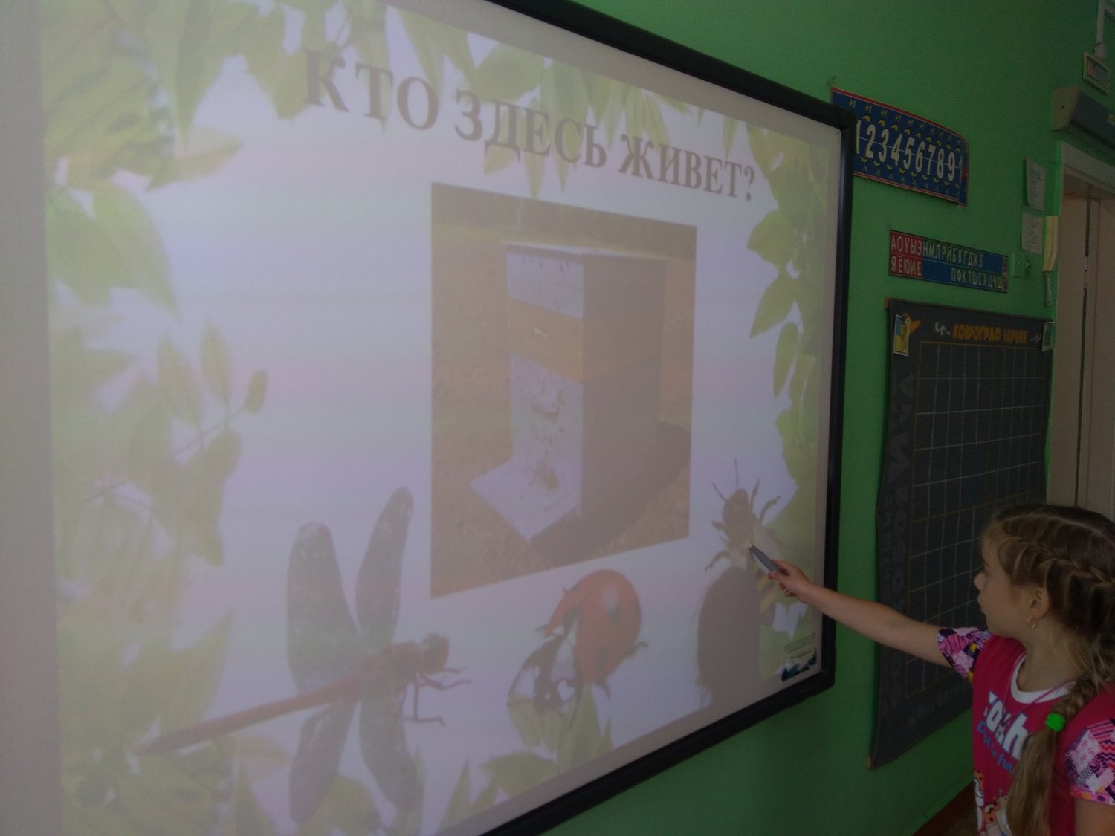
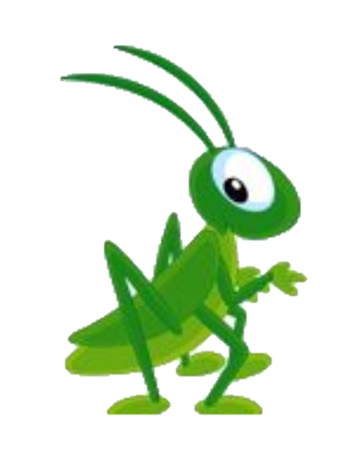
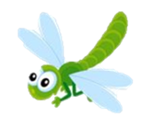
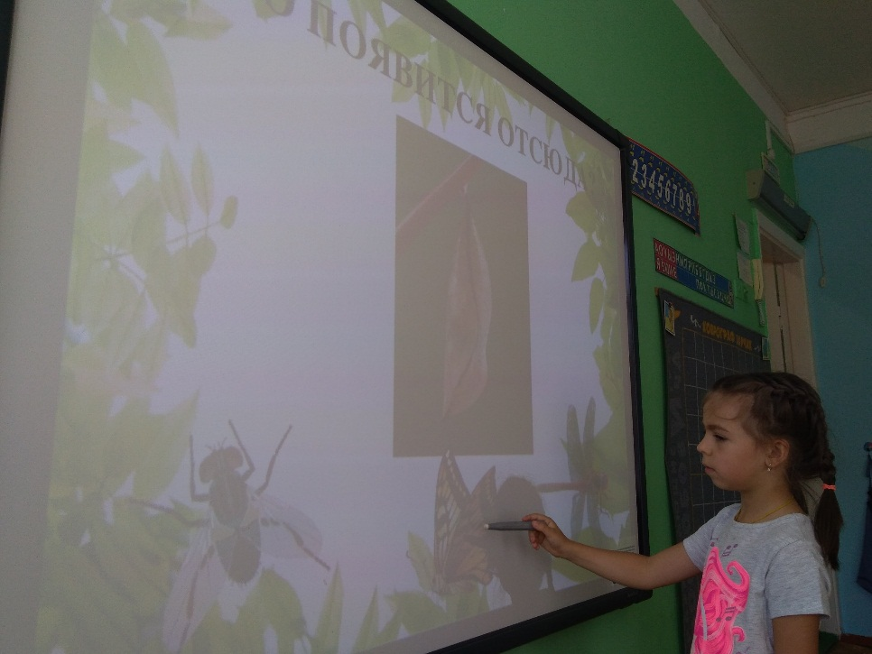
Игровая деятельность
Дидактическая игра
«Четвертый лишний»
Дидактическая игра
«Кто где живет»
Дидактическая игра
«Кто откуда появился»

Slide 12
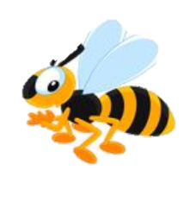
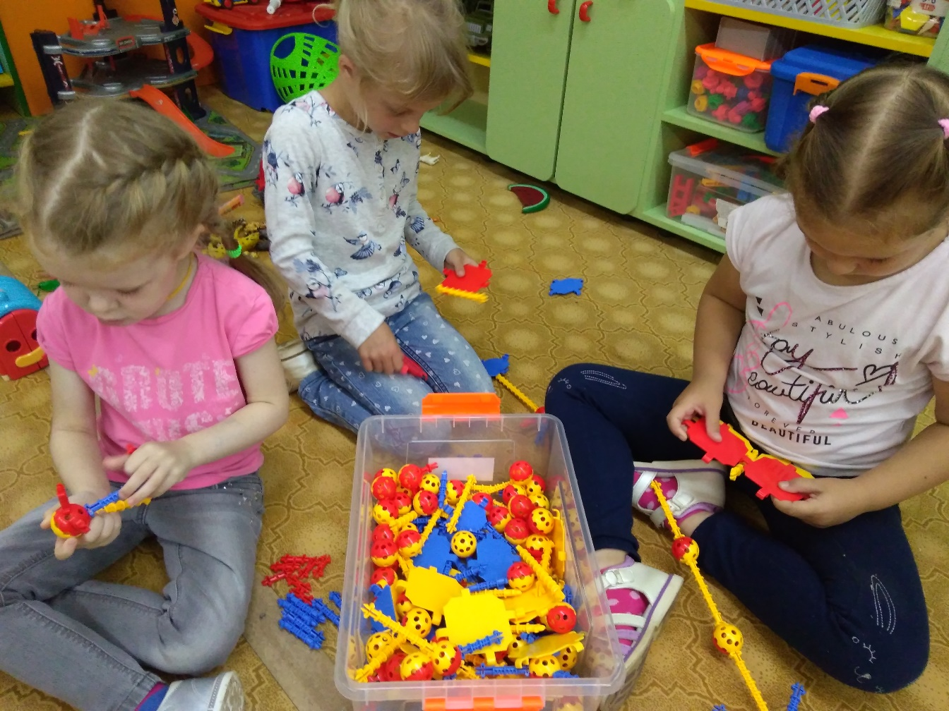
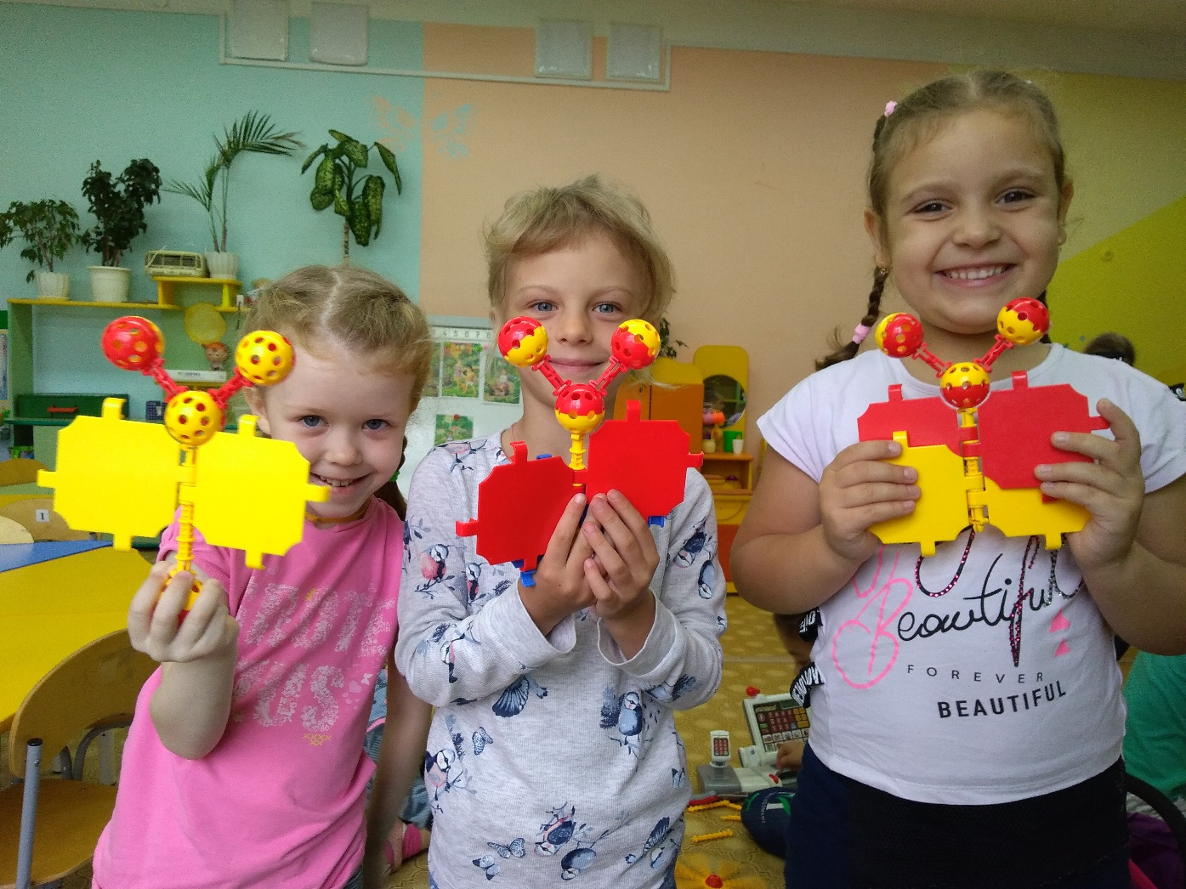

Конструктивная деятельность
Конструирование «Стрекоза и бабочка»

Slide 13

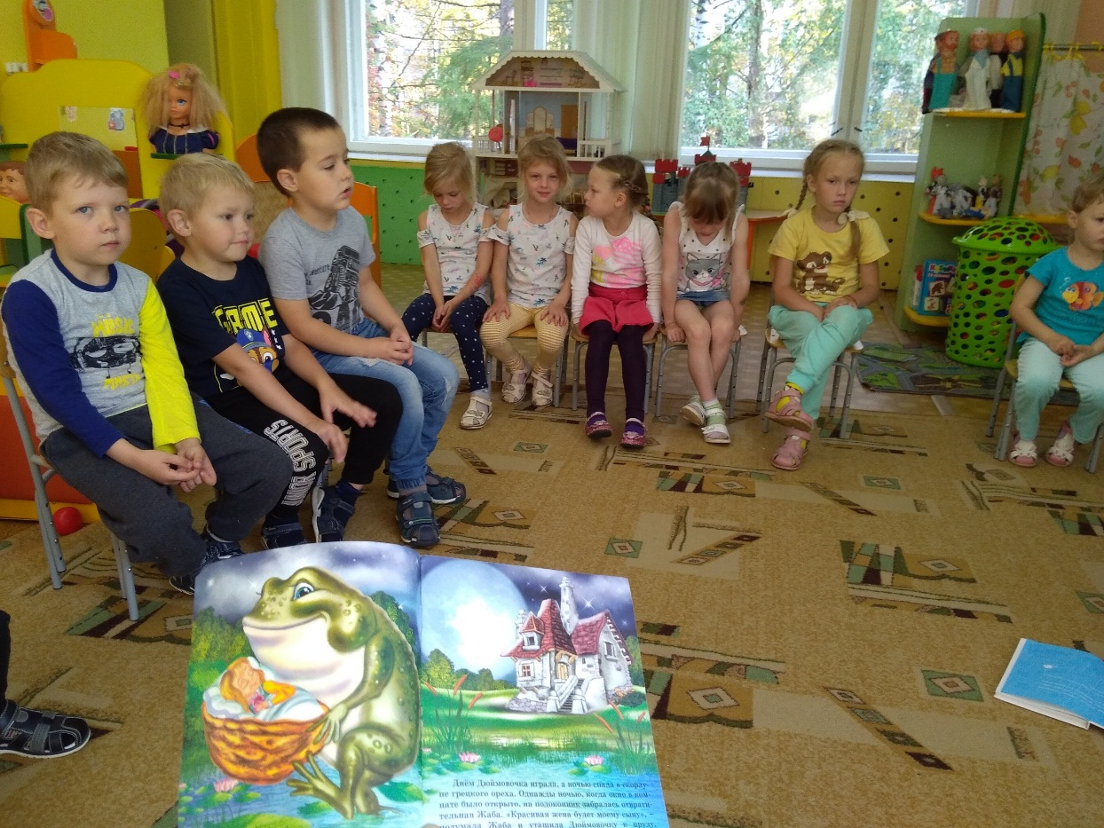
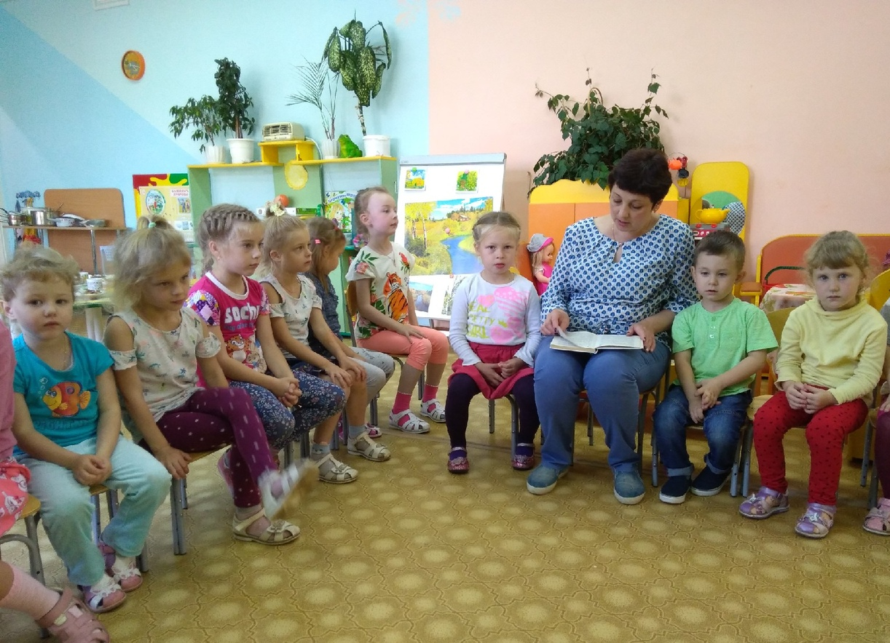
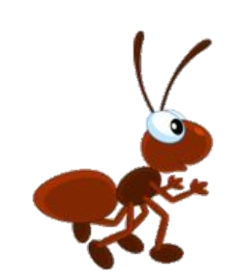
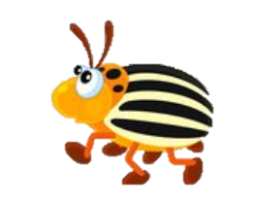
Восприятие художественной литературы
Чтение сказки Г.Х. Андерсена
«Дюймовочка»
В. Бианки
«Как муравьишка домой спешил».

Slide 14
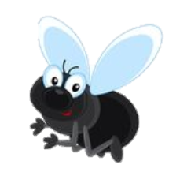

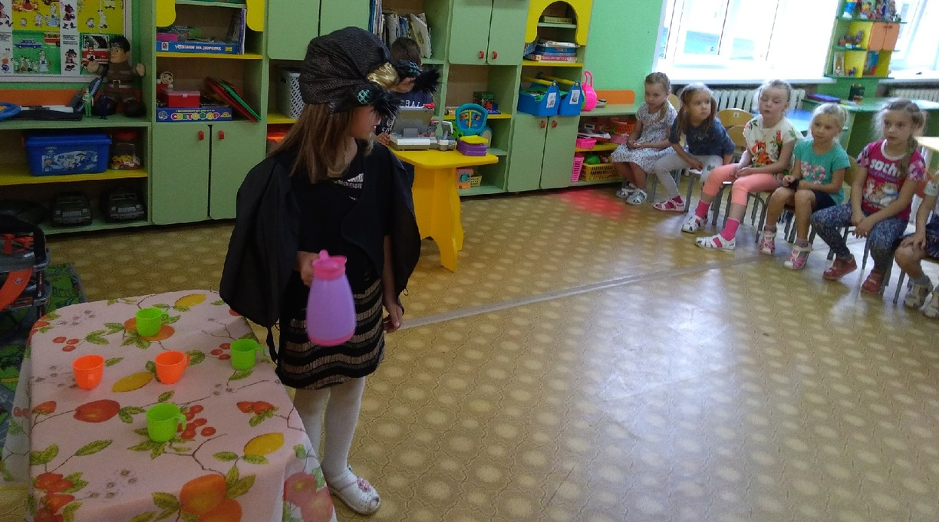
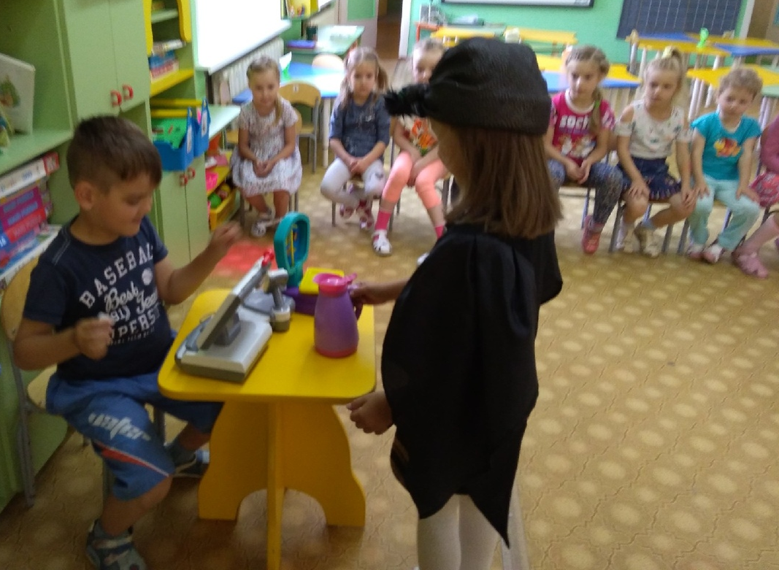
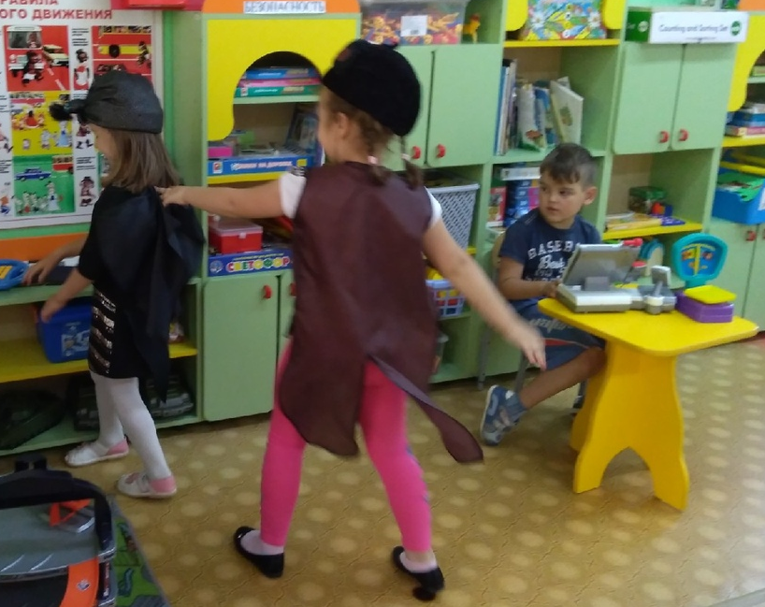
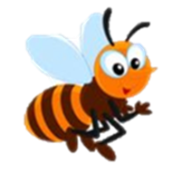

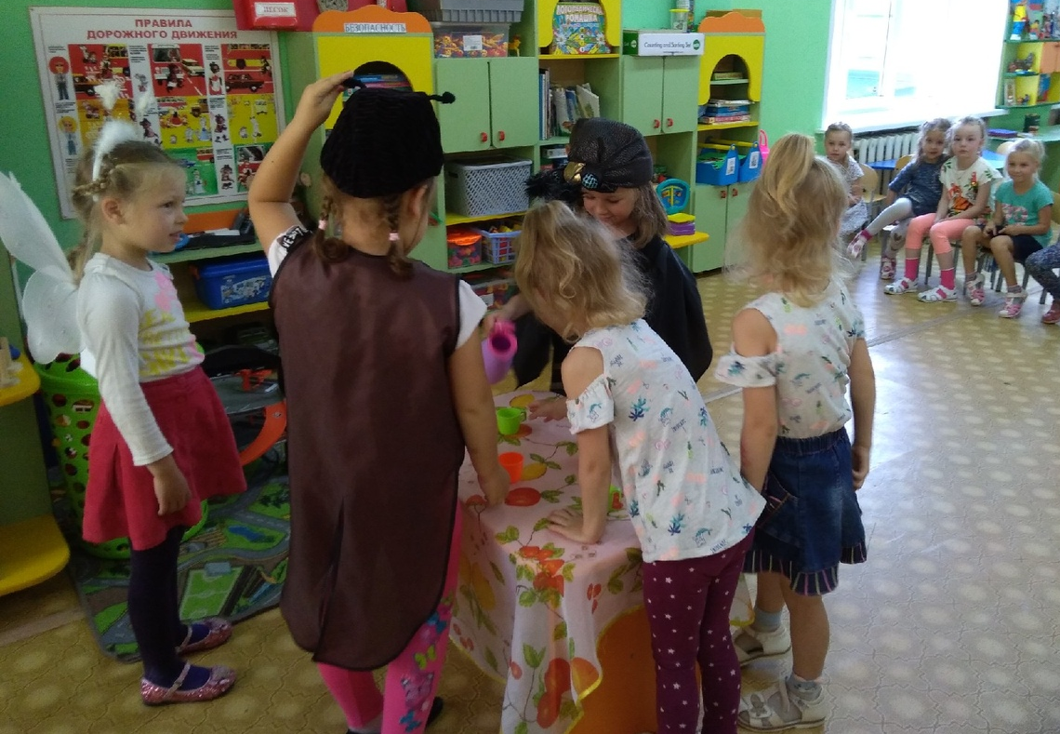
Театрализованная деятельность
Театрализация сказки
К. Чуковского
«Муха – Цокотуха»

Slide 15
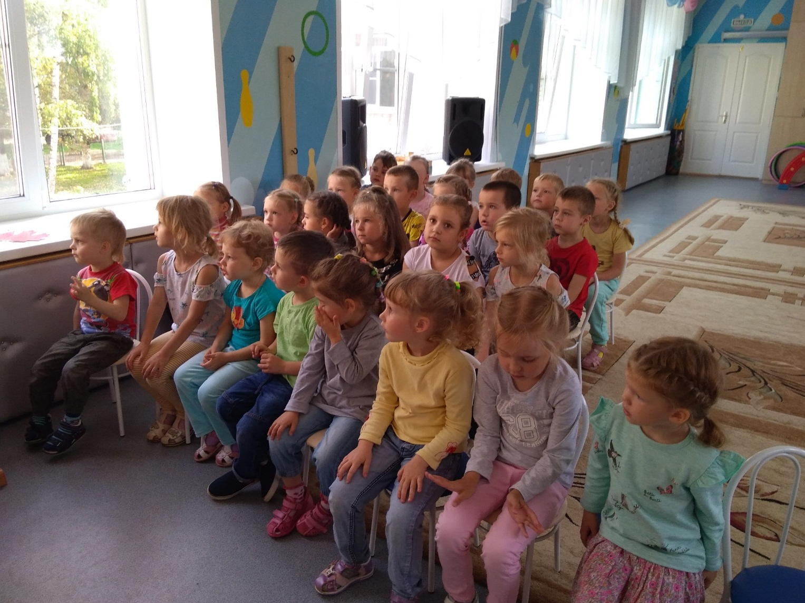

Музыкальная деятельность
Прослушивание аудиозаписи Н. Римского-Корсакова
«Полет шмеля», А. Чайковского «Вальс цветов».

Slide 16

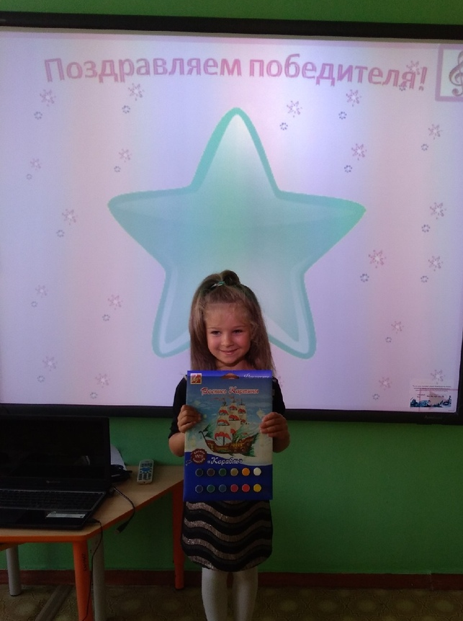
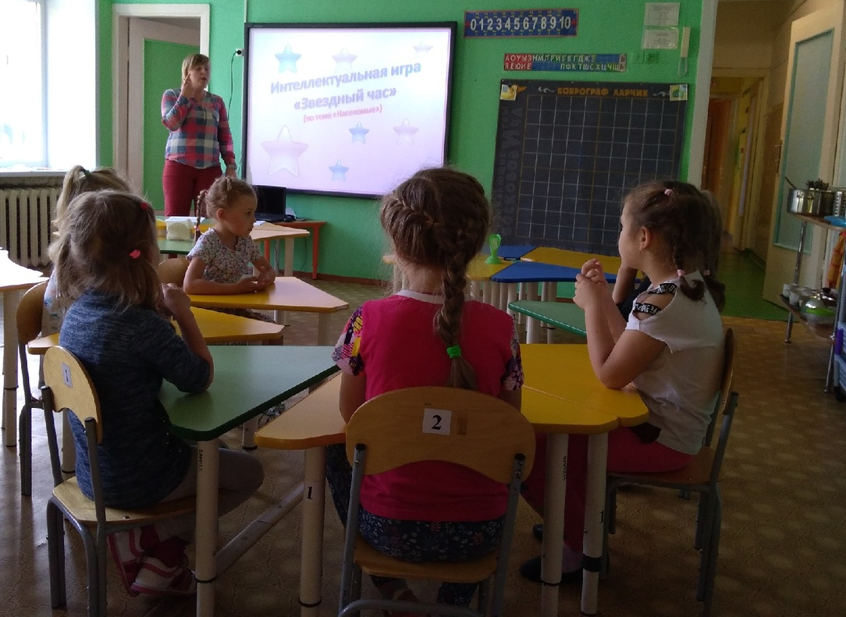
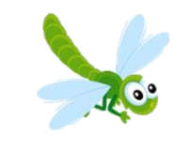
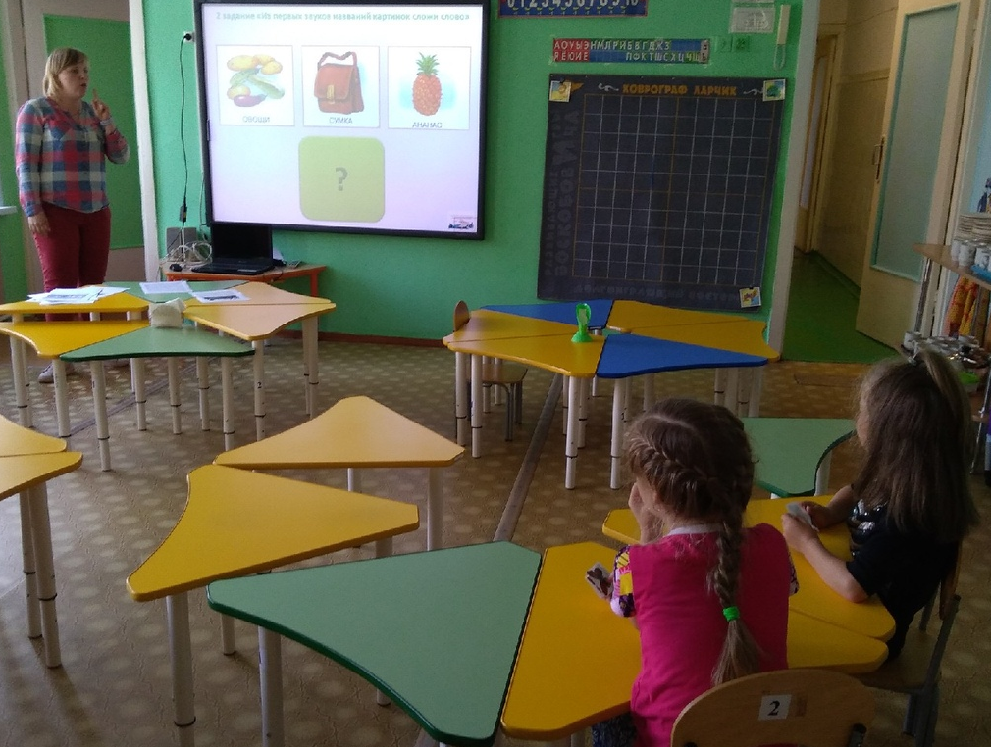
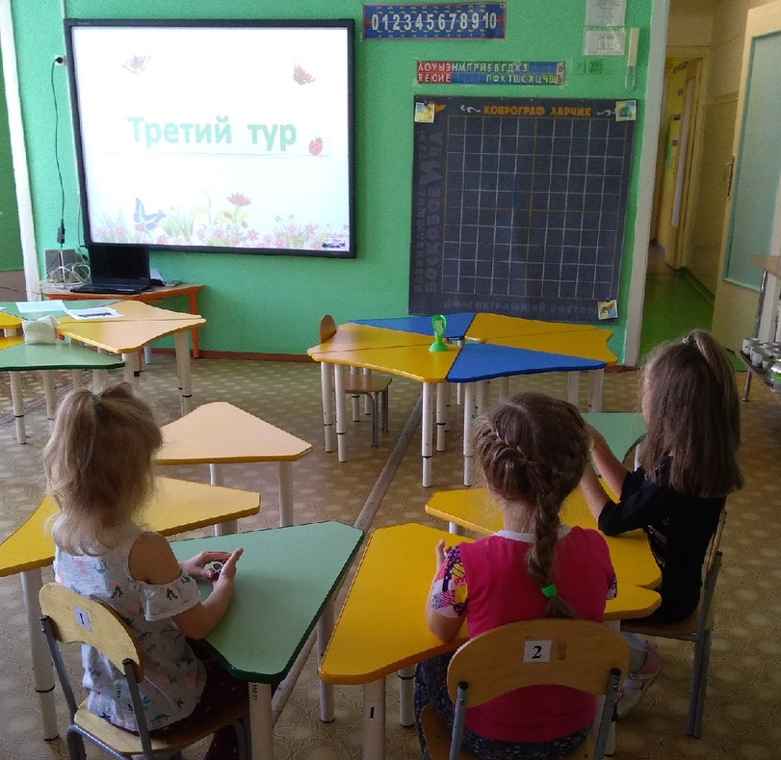
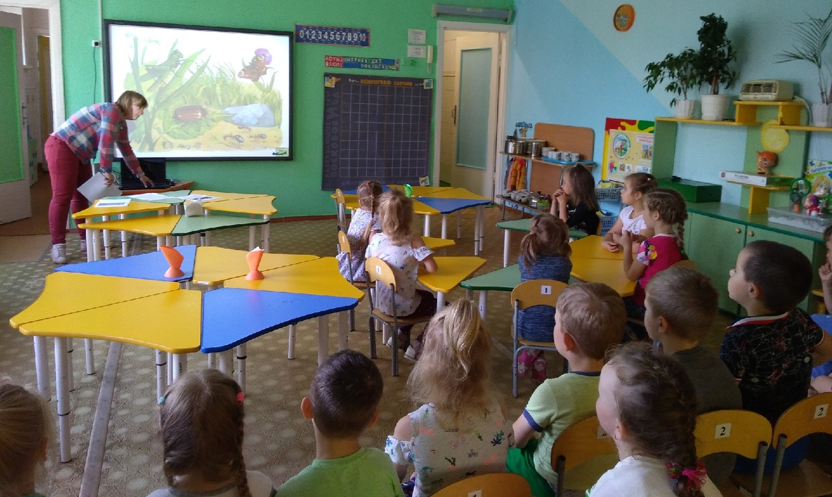

Итоговое мероприятие
Интеллектуальная игра «Звездный час» (по теме «Насекомые»)

Slide 17



Продукты проекта
Альбом упражнений по экологическому
развитию детей старшего дошкольного возраста
«Насекомые»
Аппликация – «Стрекозы на лугу»
Выставка творческих работ детей
и их родителей «Мир насекомых»

Slide 18






Мастер – класс «Пчелка»
Провела
Орлова Е.Б.
(мама Лизы Орловой)

Slide 19











Развлечение с родителями
Квест игра
«Муравейник»

Slide 20

Спасибо
за
внимание!

